Slide 1

הרצאה 1
לוגיקה בוליאנית
Boolean Logic
מעבדה במחשבים מחומרה לתוכנה
קורס 10083
אריק גיספאן arikgi@post.jce.ac.il

Slide 2

Boolean Functions
$f:{\{0,1\}}^{n}$ $⟼$ ${\{0,1\}}^{}$
$$\left|F\right|=2^{2^{n}}$$
x Not(x)
0 1
1 0
x y And(x,y)
0 0 0
0 1 0
1 0 0
1 1 1
x y Or(x,y)
0 0 0
0 1 1
1 0 1
1 1 1
x y Nand(x,y)
0 0 1
0 1 1
1 0 1
1 1 0
Boolean functions:
x y z
0 0 0 0
0 0 1 0
0 1 0 1
0 1 1 0
1 0 0 1
1 0 1 0
1 1 0 1
1 1 1 0
Functional expression VS truth table expression
Important result: Every Boolean function can be expressed using And, Or, Not.

Slide 3
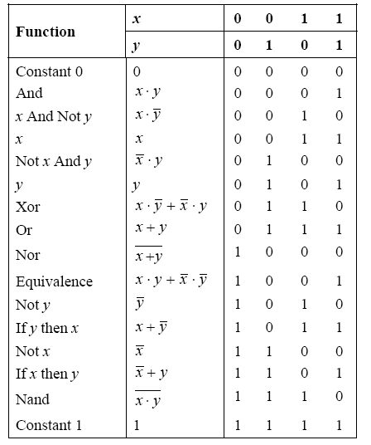
All Boolean functions of 2 variables

Slide 4
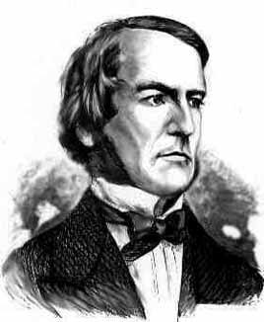
Boolean algebra
Given: Nand(a,b), false
We can build:
Not(a) = Nand(a,a)
true = Not(false)
And(a,b) = Not(Nand(a,b))
Or(a,b) = Not(And(Not(a),Not(b)))
Xor(a,b) = Or(And(a,Not(b)),And(Not(a),b)))
Etc.
George Boole, 1815-1864
(“A Calculus of Logic”)
Notes:
ג'ורג' בול הניח את היסודות לאלגברה בוליאנית והראה שזה ענף תקף של מתימטיקה שניתן לשימוש למגוון מטלות,
ולא נגזרת פילוסופית כלשהי. מערכות היסקים רבות ניתנות לתיאור כתוצאה של צירוף פונקציות בוליאניות.
ניתן לראות

Slide 5
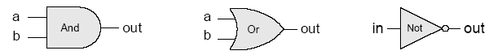
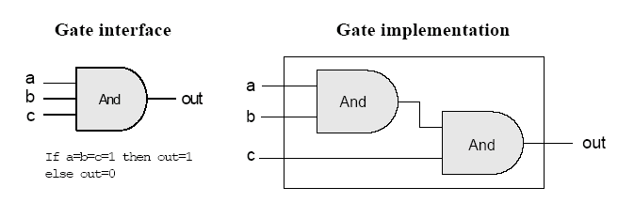
Gate logic
Gate logic – a gate architecture designed to implement a Boolean function
Elementary gates:
Composite gates:
Important distinction: Interface (what) VS implementation (how).
Notes:
שער לוגי – מימוש של פונקציה בוליאנית - הקלט זה input pins והפלט זה output pins. שניהם מאותו השדה ולכן ניתן להפעיל פ"ב אחת על השנייה .כמו שפונקציות בוליאניות מסובכות מורכבות מפונקציות פשוטות יותר, ככה שערים לוגים עשויים משערים לוגיים פשוטים. השערים הפשוטים ביותר נקראים טרנזיסטורים ועשויים מחומרים מוליכים למחצה המשמשים כמתגים אלקטרוניים.
השערים הלוגיים הנפוצים משתמשים בחשמל אך ישנן טכנולוגיות נוספות (מגנטיות, אופטיות ביולוגיות ועוד) . במדעי המחשב לא אכפת מפרטי המימוש . העיקר שזה עובד לפי הספר... ולכן נתייחס לשער לוגי בתור קופסה שחורה שמממשת פעולה לוגית מסוימת. נתחיל בשערים הפשוטים ומשם נתקדם להרכבת שבבים מורכבים. נראה בדיאגרמה תיאור פנימי (מימוש) איך השבב בנוי וגם תיאור כקופסה שחורה (interface). Interface =הגדרה המתמטית ויש רק אחד אפשרי כזה, אבל מימוש יכולים להיות רבים כאלו.

Slide 6

Gate logic
Interface
Claude Shannon, 1916-2001
(“Symbolic Analysis of Relay and Switching Circuits” )
Implementation
Xor(a,b) = Or(And(a,Not(b)),And(Not(a),b)))
Notes:
קלוד שאנון היה מתמטיקאי ומהנדס חשמל שתרם רבות לתורת האינפורמציה. הראה איך לממש בפועל פעולות לוגיות בעזרת מתגים. נחשבת לתיזה החשובה המאה שעברה, ובנתה את היסודות לבניית מחשב מודרני. ניתן לראות דוגמא למימוש בפועל של הפונקציה xor .

Slide 7
Circuit implementations
From a computer science perspective, physical realizations of logic gates are irrelevant.
Notes:
איך שערים לוגיים עובדים? הנה דוגמא למנגנון אפשרי של and,or וגם and עם 3 ארגומנטים.

Slide 8
Project 1: elementary logic gates
Given: Nand(a,b), false
a b Nand(a,b)
0 0 1
0 1 1
1 0 1
1 1 0
Build:
Not(a) = ...
true = ...
And(a,b) = ...
Or(a,b) = ...
Mux(a,b,sel) = ...
Etc. - 12 gates altogether.
Why these particular 12 gates? Since …
They are commonly used gates
They provide all the basic building blocks needed to build our computer.
Notes:
התרגיל הראשון בקורס – בנו 12 שערים לוגיים שונים מאבן הבניין הפשוטה ביותר – שער nand
12 השערים הלוגיים הללו נמצאים בשימוש רב וישמשו אותנו לבנות את המחשב.
אם נמחיש את הרעיון – נניח שאנחנו בונים שער Xor מהשערים הסטנדרטיים ...

Slide 9
Multiplexer
a b sel out
0 0 0 0
0 0 1 0
0 1 0 0
0 1 1 1
1 0 0 1
1 0 1 0
1 1 0 1
1 1 1 1
sel out
0 a
1 b
Proposed Implementation: based on Not, And, Or gates.

Slide 10
Example: Building an And gate
Contract:
When running your .hdl on our .tst, your .out should be the same as our .cmp.
And.cmp
a b out
0 0 0
0 1 0
1 0 0
1 1 1
And.hdl
And.tst
CHIP And
{ IN a, b;
OUT out;
// implementation missing
}
load And.hdl,
output-file And.out,
compare-to And.cmp,
output-list a b out;
set a 0,set b 0,eval,output;
set a 0,set b 1,eval,output;
set a 1,set b 0,eval,output;
set a 1, set b 1, eval, output;
Notes:
היום אף אחד לא בונה באמת בידיים – מזינים הוראות למחשב כיצד להרכיב את השבב בעזרת שפת מודל פורמלית – Hardware Description Language. בקיצור HDL.
לאחר מכן בודקים בצורה שיטתית ומקיפה את השבב בעזרת טסטים שונים.
חוץ מזה שהשבב עובד כמו שצריך בוחנים פרמטרים נוספים כגון מהירות, צריכת חשמל ועלות חומרים.
כל זה נעשה באמצעות הסימולטור כמו זה שסופק לכם בחבילת החומרה.

Slide 11
Building an And gate
Interface: And(a,b) = 1 exactly when a=b=1
And.hdl
CHIP And
{ IN a, b;
OUT out;
// implementation missing
}
Notes:
איך HDL בנוי? יש כותרת, וגוף. בכותרת יש את שם השבב ואת הכניסות ויציאות שלו.
בגוף יש את המימוש עצמו. חשוב מאד

Slide 12

Building an And gate
Implementation: And(a,b) = Not(Nand(a,b))
And.hdl
CHIP And
{ IN a, b;
OUT out;
// implementation missing
}

Slide 13
Building an And gate
Implementation: And(a,b) = Not(Nand(a,b))
And.hdl
CHIP And
{ IN a, b;
OUT out;
// implementation missing
}

Slide 14
Building an And gate
Implementation: And(a,b) = Not(Nand(a,b))
And.hdl
CHIP And
{ IN a, b;
OUT out;
Nand(a = a, b = b, out = x);
Not(in = x, out = out)
}

Slide 15
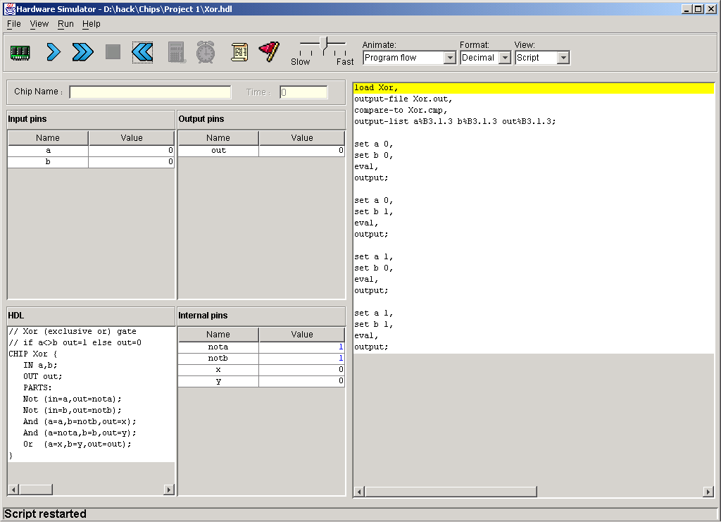
Hardware simulator (demonstrating Xor gate construction)
HDL program
test script

Slide 16
Hardware simulator
HDL program

Slide 17
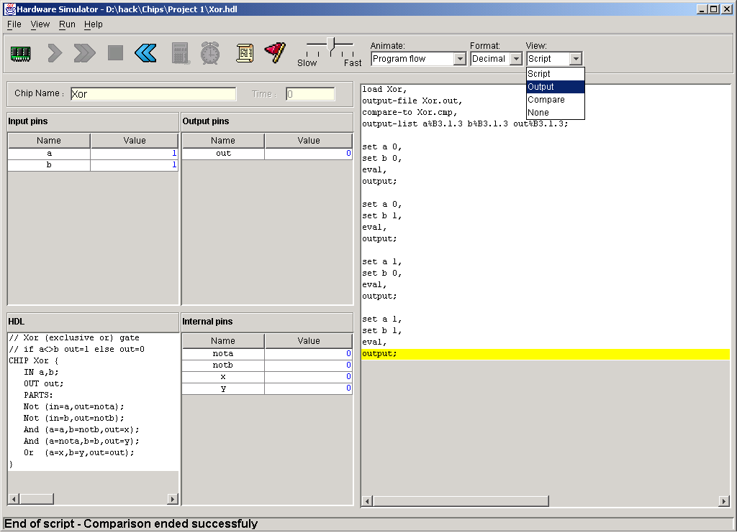
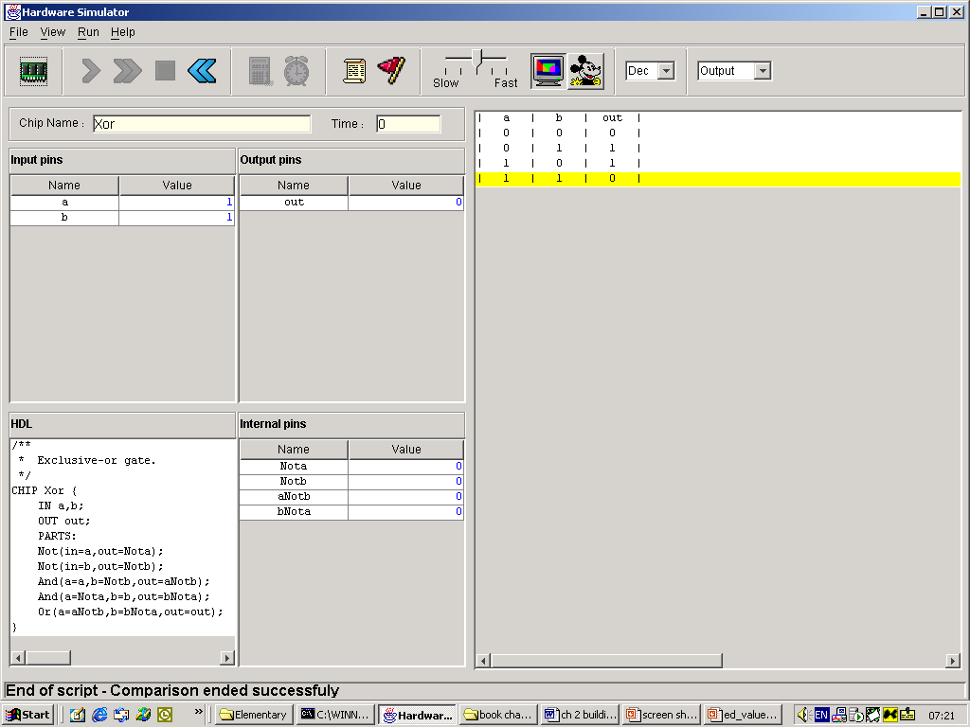
Hardware simulator
HDL program
output file

Slide 18
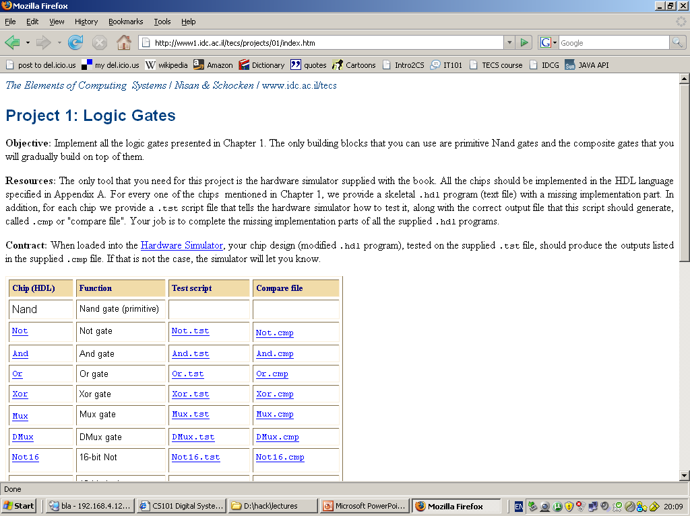
Project materials
Project 1 on the course web site
And.hdl , And.tst , And.cmp files

